Slide 1




Dirección de proyectos en GitHub
Martín Vega
Key Consultant
MAD · NOV 23-24 · 2018

Slide 2




Slide 3
Un proyecto es un esfuerzo temporal que se lleva a cabo para crear un producto, servicio o resultado único.
(PMI)

Slide 4
Calidad
Alcance
Tiempo
Coste
Recursos
Riesgos

Slide 5
Alcance
Secuenciar actividades
Definir actividades
(WBS)
Estimar
duración
Definición
y especificaciones
del alcance
Presupuesto y planificación global
Planificar recursos
Estimar costes

Slide 6
Alcance
(SCRUM)
Planificación
Sprint 2
Sprint 1
Sprint 2
Scrum
Diario
(2-4 semanas)
Backlog
Del
proyecto
Sprint 3
Sprint 4
Retrospectiva
Sprint 2

Slide 7


Slide 8
Plataforma de desarrollo colaborativo
Utiliza el sistema de control de versiones GIT
Repositorios públicos que pueden ser privados en la modalidad de prepago
Comprado por Microsoft en 2018

Slide 9
“Plataforma Social”

Slide 11

Usuarios
Reacciones y comentarios
Estrellas
Seguidos y seguidores
Repositorios / Forks
Estadísticas
Markdown

Slide 12
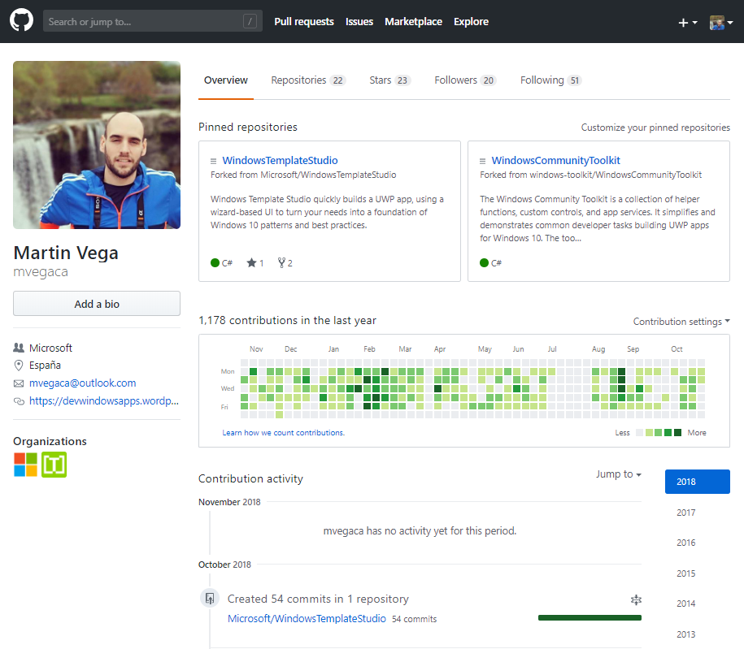

Slide 13

Crear un repositorio

Slide 14
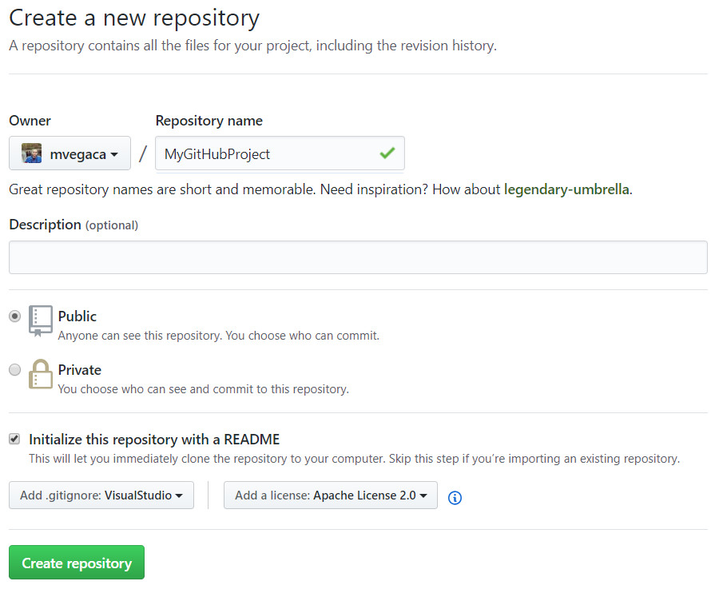

Slide 15
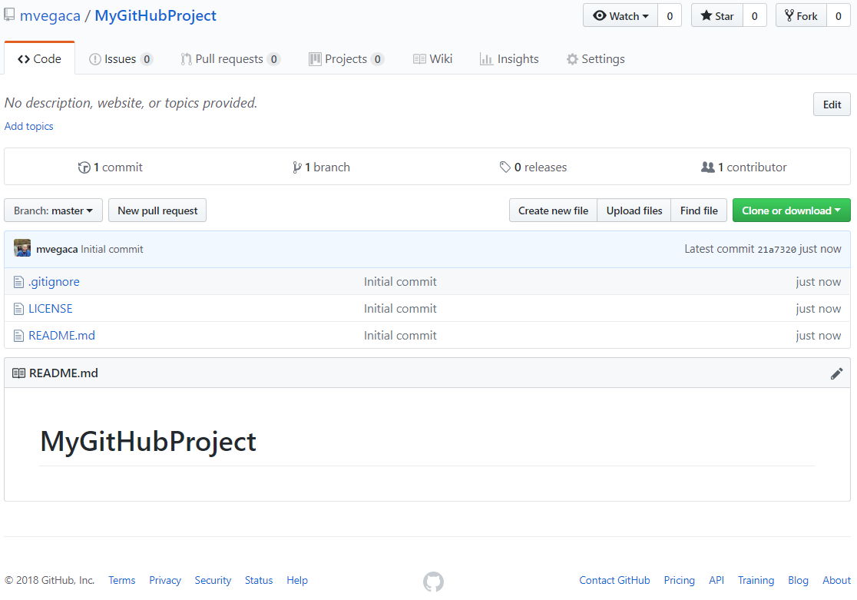

Slide 16

Gestión de Issues y tareas

Slide 17
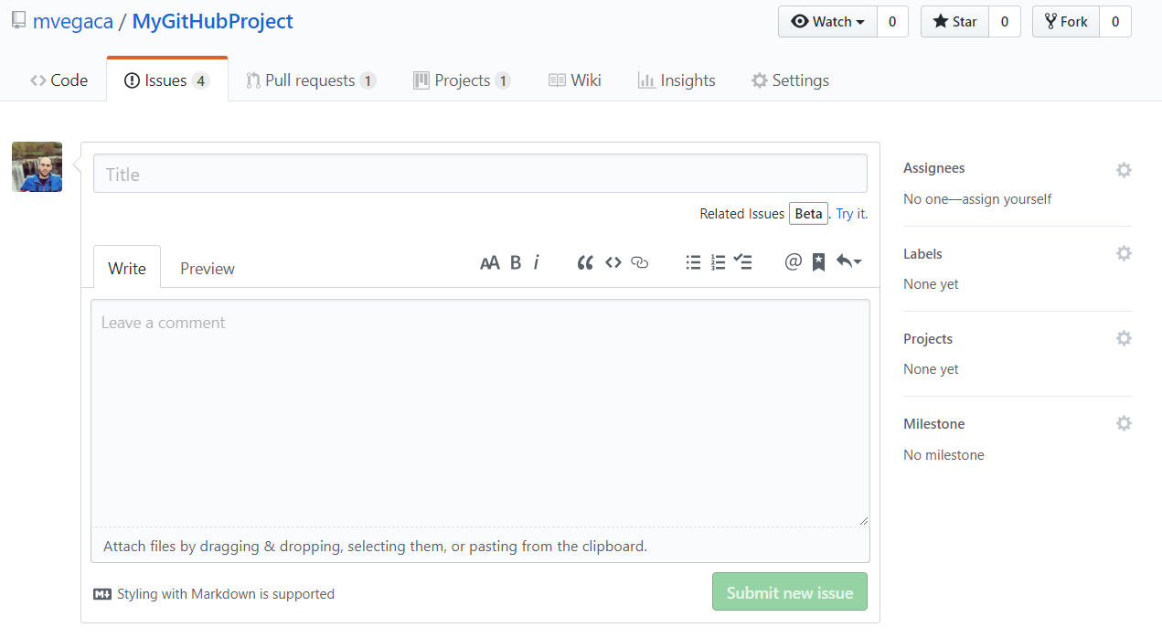

Slide 18
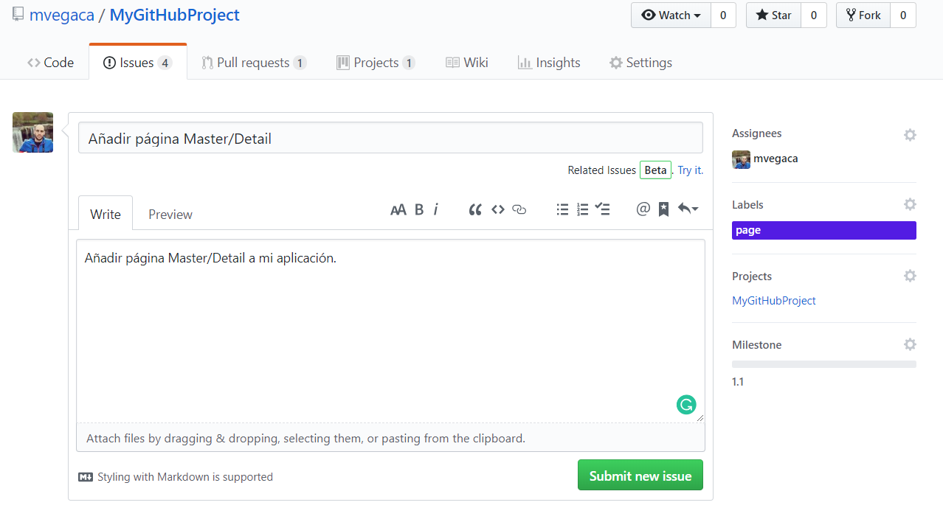

Slide 19
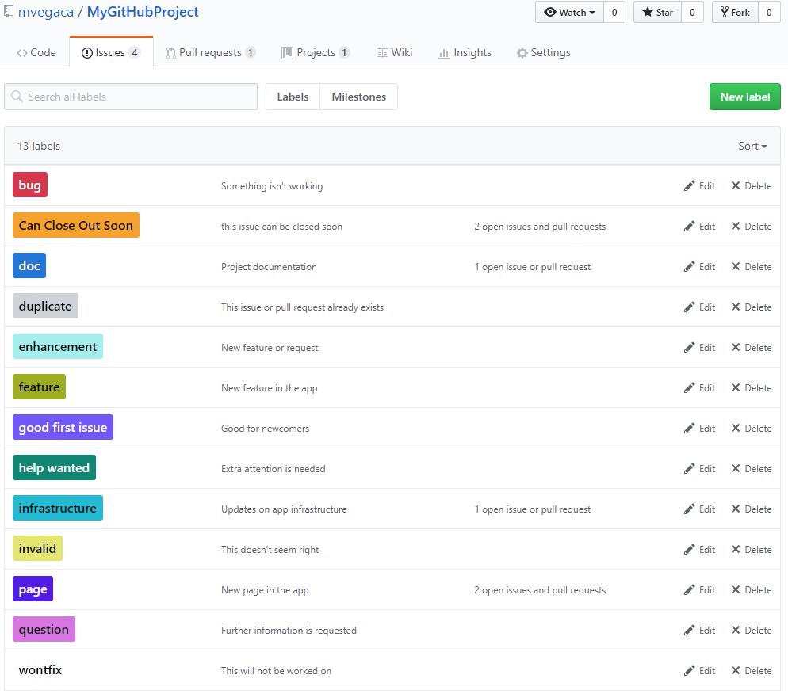

Slide 20
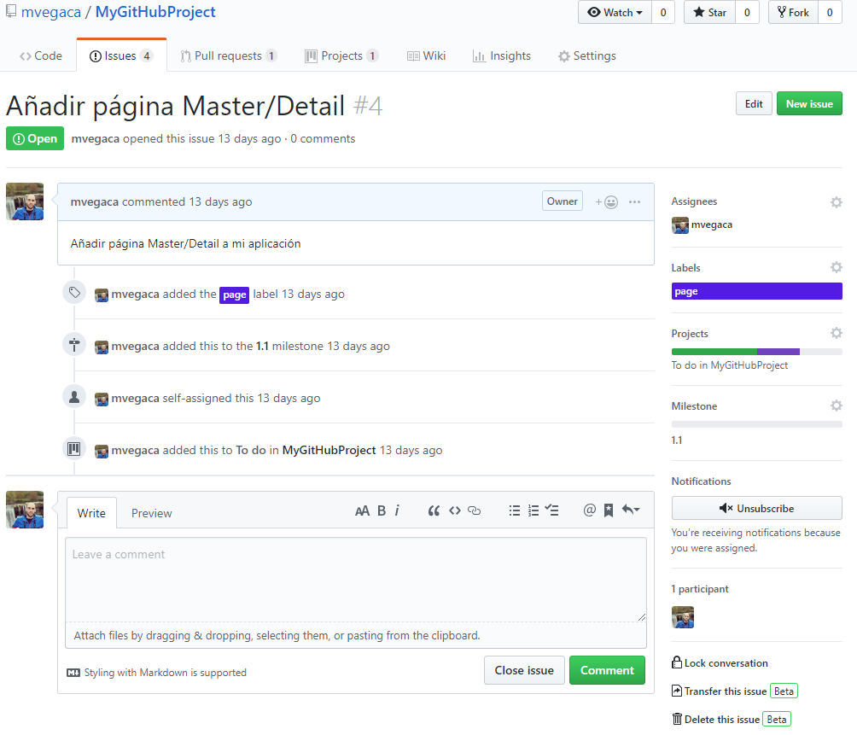

Slide 21
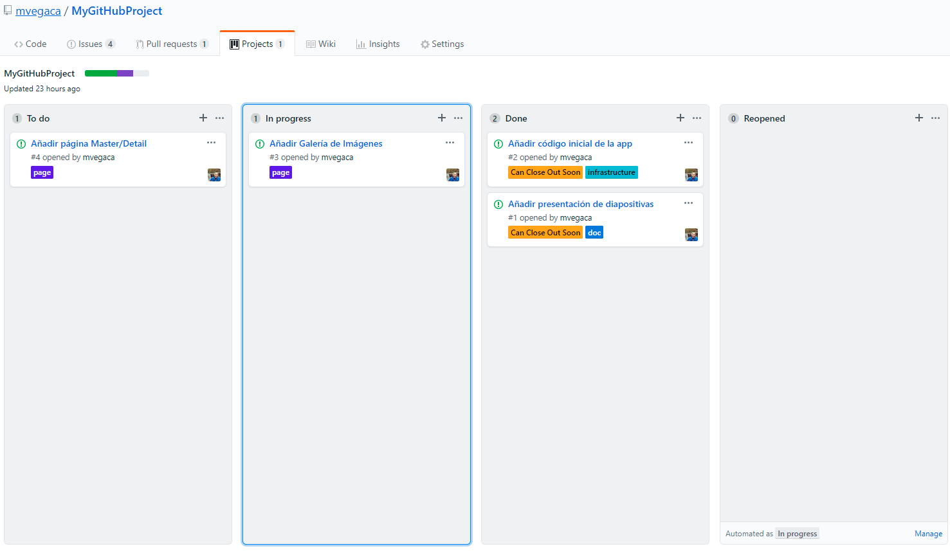

Slide 22

Wiki

Slide 23
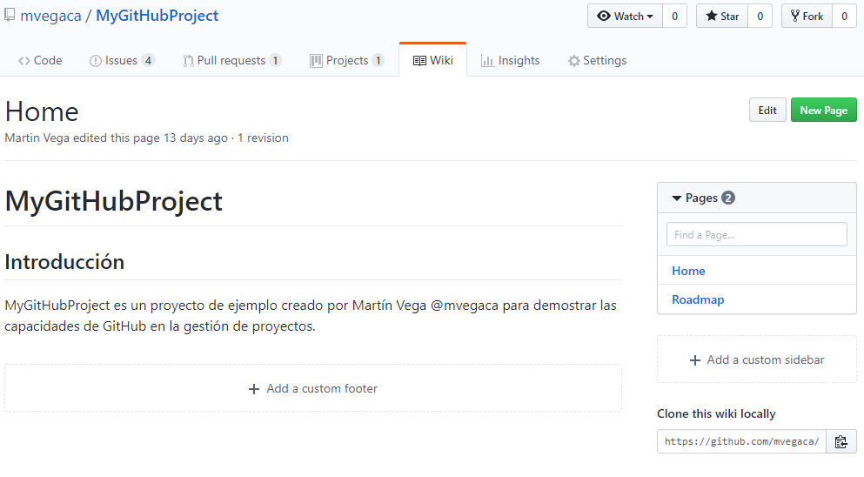

Slide 24
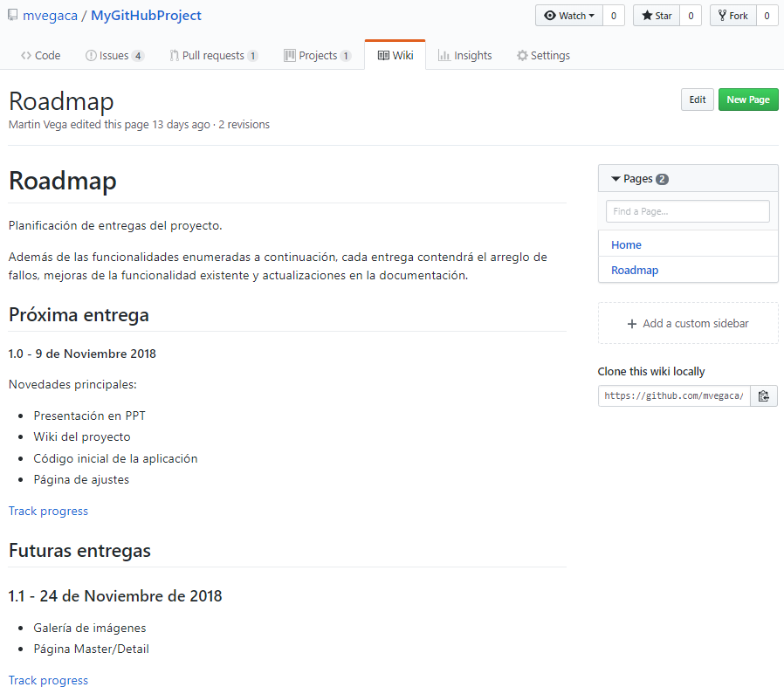

Slide 25
Gestión del código

Slide 26
Gestión de branches y pull request
master
dev
IssueXXX-fixbug

Slide 27
Fork de un proyecto
Company/Repo.git
developer/Repo.git

Slide 28
Configurar upstream
git remote -v
origin https://github.com/YOUR_USERNAME/YOUR_FORK.git (fetch)
origin https://github.com/YOUR_USERNAME/YOUR_FORK.git (push)
git remote add upstream https://github.com/ORIGINAL_OWNER/ORIGINAL_REPOSITORY.git
git remote –v
origin https://github.com/YOUR_USERNAME/YOUR_FORK.git (fetch)
origin https://github.com/YOUR_USERNAME/YOUR_FORK.git (push)
upstream https://github.com/ORIGINAL_OWNER/ORIGINAL_REPOSITORY.git (fetch)
upstream https://github.com/ORIGINAL_OWNER/ORIGINAL_REPOSITORY.git (push)

Slide 29
Configurar un fork de otro miembro del equipo
git remote add teamMember https://github.com/TEAMMEMBER_FORK/ORIGINAL_REPOSITORY.git
git remote –v
origin https://github.com/YOUR_USERNAME/YOUR_FORK.git (fetch)
origin https://github.com/YOUR_USERNAME/YOUR_FORK.git (push)
teammember https://github.com/ TEAMMEMBER_FORK /ORIGINAL_REPOSITORY.git (fetch)
teammember https://github.com/ TEAMMEMBER_FORK /ORIGINAL_REPOSITORY.git (push)
upstream https://github.com/ORIGINAL_OWNER/ORIGINAL_REPOSITORY.git (fetch)
upstream https://github.com/ORIGINAL_OWNER/ORIGINAL_REPOSITORY.git (push)

Slide 30
Pull request desde fork
dev
(original)
dev
(fork)
IssueXXX-fixbug

Slide 31

Demo

